Slide 1
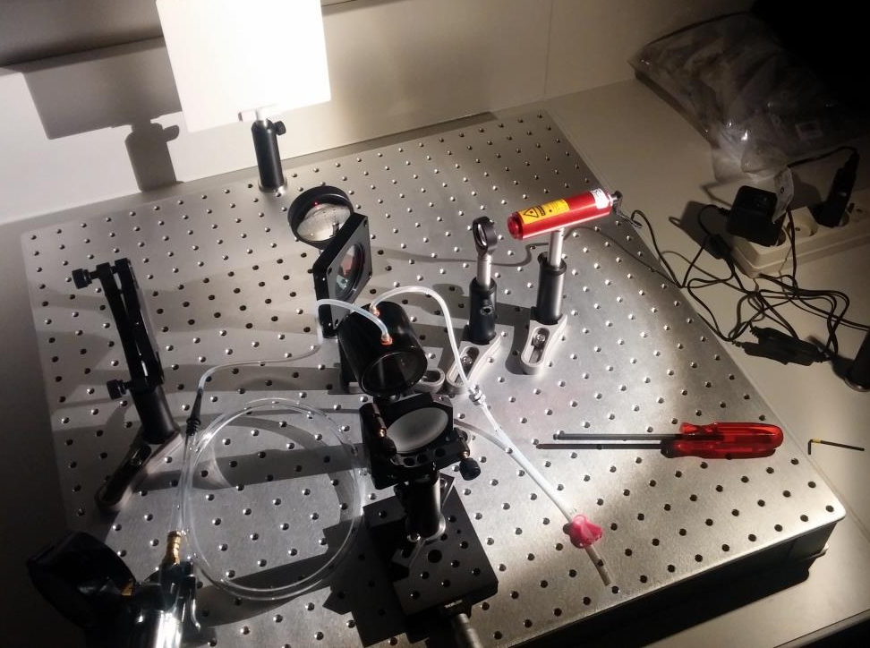
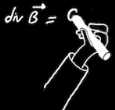

Une approche expérimentale de l’optique en licence
Gaël Latour, Marie Godard, Vincent Guillet
Université Paris-Sud (Orsay)

Slide 2
Contexte
Un module expérimental par semestre en L1 & L2 :
  Optique géométrique (S1)
  Mécanique (S2)
  Ondes mécaniques (S3)
  Optique physique (S4)
L1 (parcours MPI et PCST) : 450 étudiants
26 groupes, 6 salles de TP (2 salles de TP identiques), 20 enseignants
L2 (parcours P et PC) : 110 étudiants
11 groupes, 4 salles de TP, 6 enseignants

Slide 3
Objectifs de ces modules expérimentaux
Acquérir des compétences expérimentales clairement identifiées
Savoir mesurer et estimer des incertitudes
Rédiger un compte-rendu de TP
Acquérir les bases de l’optique géométrique et découvrir l’optique ondulatoire

Slide 4
Evaluation
Contrôle continu
Interrogation(s), DM
Comptes-rendus de TP
Individuels en L1
Examen de TP (1h)
Basé sur les compétences expérimentales ciblées pendant le semestre
  Individuel
  Partie pratique évaluée par l’enseignant
  Rédaction d’un court compte-rendu
Examen écrit (2h)

Slide 5
Optique géométrique
L1, 30h (2,5 ECTS)
TD
Cours-TP
Mise en place du module : C. Even, D. Beaufils, C. Balland
septembre |  |  | octobre |  |  |  | novembre |  |  |  |  | décembre
1 | 2 | 3 | 4 | 5 | 6 | 7 | 8 | 9 | 10 | 11 | 12 | 13 | 14 | 15
Intro | TP1 | TD1 | TP2 | TD2 | TP3 |  |  | TD3 | TD4 | TP4 | TD5 | TP5 | TD6 | Exam TP
Lois de Snell-Descartes, mesure de l’indice de réfraction d’un milieu par plusieurs méthodes
Miroirs plans et sphériques, stigmatisme, tracé de rayons
Lentilles, tracé de rayons, mesure de la distance focale, réalisation expérimentale d’une image
Défauts de l’œil, association de lentilles
Spectroscopie et couleurs

Slide 6
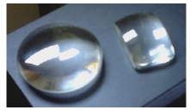

Lentilles, mesure de la distance focale (séance de TP n°3)
Découverte des différents type de lentilles et de la nature des images
Mesure de la distance focale d’une lentille convergente par différentes méthodes :
    objet éloigné
    auto-collimation
    graphique à partir de la relation de conjugaison avec les incertitudes associées
Réalisation de l’image d’un fente

Slide 7
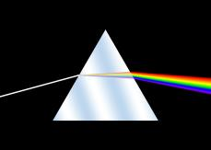

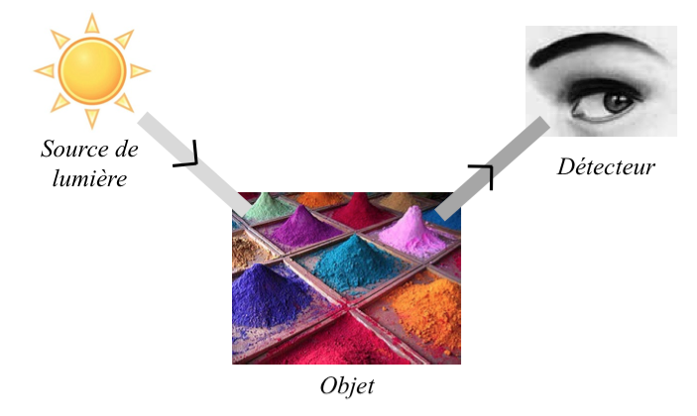
Spectroscopie et couleurs
(séance de TP n°5)
montage optique avec le prisme au minimum de déviation
spectre d’émission d’une lampe à raies
spectre d’absorption par un filtre
dispersion
utilisation d’un spectromètre fibré
spectroscopie et couleur
spectres d’émission, d’absorption et de réflexion
synthèse des couleurs

Slide 8
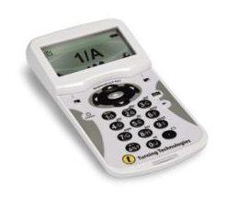
Utilisation des clickers
Depuis la rentrée 2014 : 160 clickers à la fac de sciences
financement IDEX Paris-Saclay
Sondage durant la 1ère séance
profils, temps de trajet, quelques questions de base
Questionnaires en début de TD
15 minutes, 6-8 questions sur des connaissances de cours

Slide 9
Optique physique
L2, 25h (2,5 ECTS)
Cours
TD
TP
Création du module 2014
janvier |  | février |  |  |  | mars |  |  |  |  | avril |  |  |  | mai
1 | 2 | 3 | 4 | 5 | 6 | 7 | 8 | 9 | 10 | 11 | 12 | 13 | 14 | 15 | 16 | 17
C1 | TD1 | C2 | TD2 |  |  | C3 | TD3 |  |  |  |  | TD4 |  |  |  | Exam final
 |  |  | TP1 |  |  | TP2, 3 et 4 |  |  |  |  |  |  |  |  | Exam TP
Interférences
Diffraction

Slide 10
Cours1 : introduction sur les ondes électromagnétiques (ondes, phase, chemin optique…)
TD1 : interférences à deux ondes
Cours2 : interférences : configurations lame de verre et coin de verre, Michelson
TD2 : interféromètre de Michelson
TP1 : construction d’un interféromètre de Michelson (4h)
  Cours 3 : diffraction
  TD3 : diffraction, formule des réseaux
  TP2 : diffraction par une fente (largeur variable) et un trou (3h)
  mesure sur écran, influence de la largeur et de la distance, mesures des incertitudes, observation des figures avec une caméra 2D
  TP3 : diffraction + interférences (3h)
      fentes d’Young, réseau, voilage, motifs plus complexes
      TP4 : réseaux en lumière blanche, goniomètre (4h)
      TD4 : exercices au choix : travail en autonomie

Slide 11
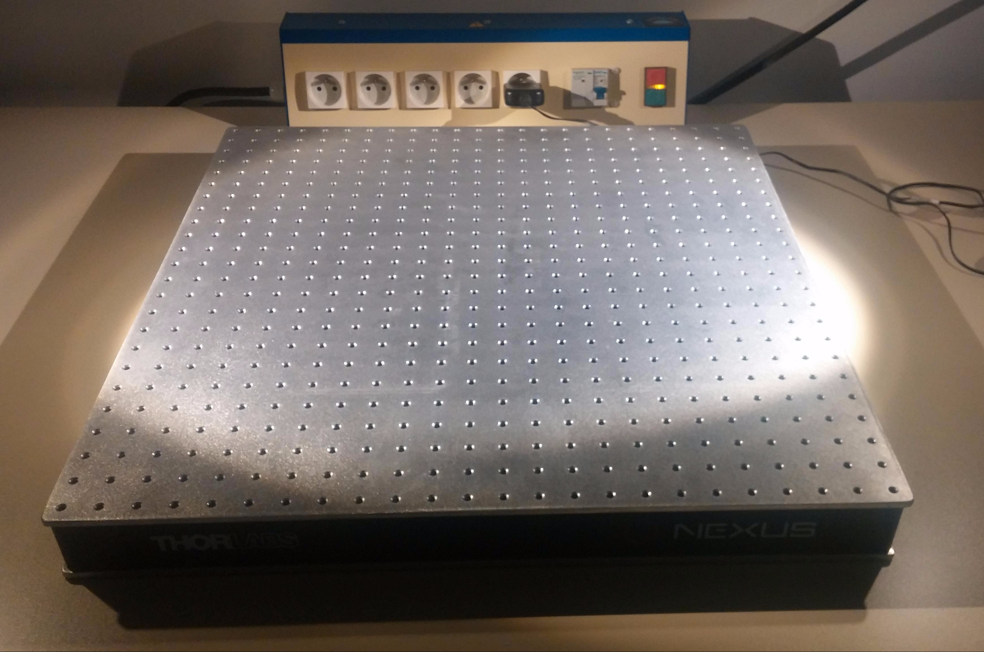
Construire un interféromètre de Michelson et mesurer l’indice de l’air
Projet expérimental de 4h
(pas d’énoncé, ni de protocole)
Travail préparatoire
schéma optique + liste de matériel
En séance
Identifier les éléments optiques
Positionnement spatial
Alignement optique
Observation des figures d’interférence
Mesure du défilement des franges avec une pompe à vide
Calcul de l’indice de réfraction de l’air

Slide 12
Conclusion
Retours des étudiants positifs
Retours des enseignants également
Mise en place du travail en binômes
Mise en commun des questionnaire-clickers
Enseignement adapté aux doctorants-enseignants
interaction facile avec les étudiants, cours et TP sans difficultés particulières, mise en place de binômes
Perspectives
Identification et progression des compétences expérimentales sur les deux années L1-L2
Projet expérimental autour de la réalisation d’instruments d’optique
Réalisation de comptes-rendus collaboratifs en ligne

Slide 13
Remerciements
Optique géométrique
C. Even, D. Beaufils, C. Balland, V. Guillet, M. Godard, E. Habart et tous les enseignants
Optique physique
V. Guillet, M. Godard, Z. Djouadi, E. Beaudoin, M. Thévenet
Clickers
V. Guillet, I. Demachy

